Slide 1
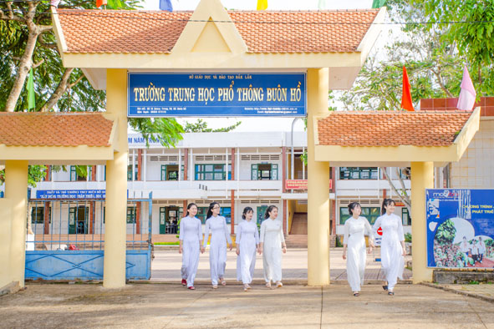
KÍNH CHÀO QUÝ THẦY CÔ ĐÃ ĐẾN DỰ GIỜ THĂM LỚP

Slide 4
BÀI 15 BẢO VỆ MÔI TRƯỜNG VÀ PHÒNG CHỐNG THIÊN TAI
BẢO VỆ MÔI TRƯỜNG
MỘT SỐ THIÊN TAI CHỦ YẾU VÀ BIỆN PHÁP PHÒNG CHỐNG
Bão
Ngập lụt
Lũ quét
Hạn hán
Các thiên tai khác
3. CHIẾN LƯỢC QUỐC GIA VỀ BẢO VỆ TÀI NGUYÊN VÀ MÔI TRƯỜNG

Slide 6
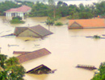
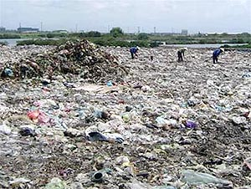
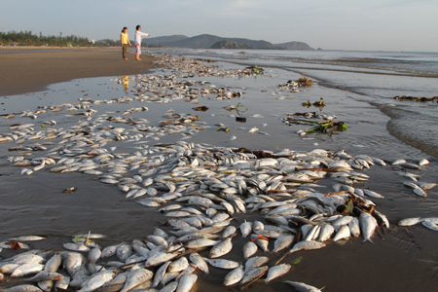
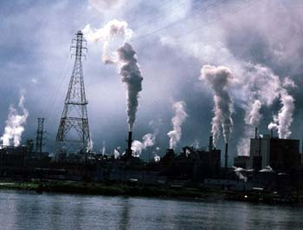

Slide 7
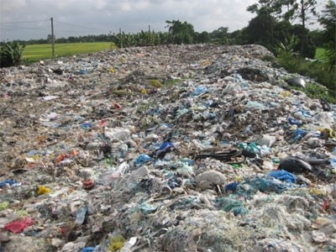
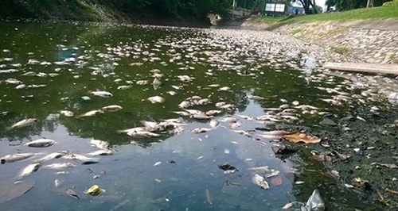
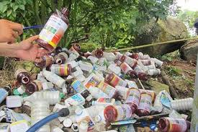

Slide 9
KHÍ HẬU
Dựa vào hình (Atlat trang 9). Hãy nhận xét về hướng di chuyển và tầng suất của bão vào Việt Nam. Cho biết vùng chịu ảnh hưởng nhiều nhất của bão?

Slide 10
SỰ TÀN PHÁ CỦA BÃO

Slide 12
Vùng đồng bằng nào của nước ta hay ngập lụt? Vì sao?

Slide 13
Lũ quét thường xảy ra ở những vùng nào và vào thời gian nào trong năm?

Slide 14
Vì sao lượng nước thiếu hụt vào mùa khô ở miền Bắc không nhiều như ở miền Nam?

Slide 16
Nội dung | Nơi thường xảy ra. | Nguyên nhân | Hậu quả | Biện pháp phòng chống
ĐBSH.
- ĐBSCL.
- Vùng trũng BTB và hạ lưu sông ở NTB.
- Địa hình thấp.
- Mưa nhiều, bão lớn, thủy triều dâng cao.
Phá hủy mùa màng, tắc nghẽn giao thông, ô nhiễm MT….
Xây dựng đê, công trình, thủy lợi, thoát lũ và ngăn thủy triều.
Ngập lụt
- Địa hình dốc
Mưa nhiều tập theo mùa
- Rừng bị chặt phá.
Thiệt hại về tính mạng và tài sản của dân cư….
- Quy hoạch điểm dân cư.
- Sử dụng đất hợp lí, XD thủy lợi.
- Trồng rừng.
- Vùng núi phía Bắc.
- Suốt dải miền Trung.
Lũ Quét
- Miền Bắc: Thung lũng khuất gió.
ĐB Nam Bộ,
Vùng thấp Tây Nguyên, ven biển cực NTBộ.
Xây dựng các công trình thuỷ lợi, hồ chứa nước.
Trồng rừng, trồng cây chịu hạn
- Môi trường suy thoái dẫn đến mùa khô kéo dài, mưa ít
Đe doạ cây trồng, hoa màu.
Cháy rừng.
Hạn hán

Slide 18
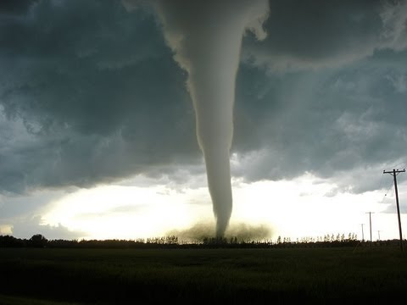
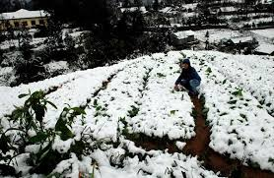
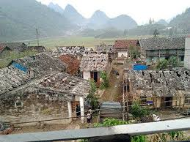
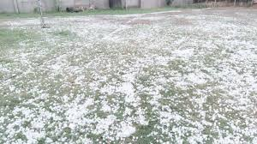

Slide 19
3. Chiến lược quốc gia bảo vệ tài nguyên và môi trường.
- Duy trì các hệ sinh thái và các quá trình sinh thái quyết định đến đời sống con người.
- Đảm bảo sự giàu có của nguồn gen.
- Sử dụng hợp lý tài nguyên trong giới hạn khôi phục được.
- Đảm bảo chất lượng môi trường.
- Ổn định dân số.
- Ngăn ngừa ô nhiễm, kiểm soát và cải tạo môi trường.

Slide 21
CỦNG CỐ
Nguyên nhân chính làm cho Đồng bằng sông Hồng bị ngập úng nghiêm trọng nhất ở nước ta là
A. có mật độ dân số cao nhất nước ta.
B. có địa hình thấp nhất so với các đồng bằng.
C. có lượng mưa lớn nhất nước.
D. có hệ thống đê sông, đê biển bao bọc.

Slide 22
CỦNG CỐ
Biện pháp tốt nhất để hạn chế tác hại do lũ quét đối với tài sản và tính mạng của nhân dân là
A. quy hoạch lại các điểm dân cư ở vùng cao.
B. bảo vệ tốt rừng đầu nguồn.
C. di dân ở những vùng thường xuyên xảy ra lũ quét.
D. xây dựng các hồ chứa nước.

Slide 23
CỦNG CỐ
Ở Trung Bộ, nguyên nhân gây ngập lụt mạnh vào các tháng 9-10 là do
A. các hệ thống sông lớn, diện tích lưu vực rộng.
B. mưa lớn kết hợp với triều cường.
C. mưa bão, nước biển dâng và lũ thượng nguồn về.
D. mưa lớn, mặt đất thấp và xung quanh có đê bao bọc.

Slide 24
CỦNG CỐ
Đây không phải là một trong những nhiệm vụ chiến lược quốc gia bảo vệ tài nguyên và môi trường của nước ta
A. đảm bảo chất lượng môi trường phù hợp với yêu cầu về đời sống con người.
B. đảm bảo sự giàu có của đất nước về vốn gen.
C. phấn đấu đạt tới trạng thái ổn định dân số, phù hợp với khả năng tài nguyên.
D. sử dụng tiết kiệm, tìm các nguồn tài nguyên thiên nhiên thay thế.

Slide 25
CẢM ƠN QUÝ THẦY CÔ ĐÃ ĐẾN DỰ GIỜ THĂM LỚP

